Slide 1

Get noticed
Рекомендации по продвижению результатов исследований в международному научном сообществе
Андрей Локтев,
консультант по ключевым информационным решениям Elsevier
a.loktev@elsevier.com

Slide 2
Вам следует убедиться в том, что ваше исследование получает то внимание, которое оно заслуживает
40M
Количество научных статей растет ускоренными темпами
Для большинства ученых, это сложно оставаться в курсе и следить за всеми публикуемыми статьями
Ваша задача: сделать все для того, чтобы ваше исследование не затерялось в общем потоке!
0
1970
2013
7 час./неделя
средние затраты времени на чтение научной литературы

Slide 3



1. Подготовка статьи
2. Продвижение вашей статьи
3. Отслеживание вашей статьи

Slide 4
Подготовка статьи
Во время написания статьи
Уделите должное внимание абстракту, заключению и списку литературы
Доступность данных исследования
Используйте простые в понимании и интерпретации графики и профессиональные иллюстрации
Используйте ясный и правильный
язык

Slide 5
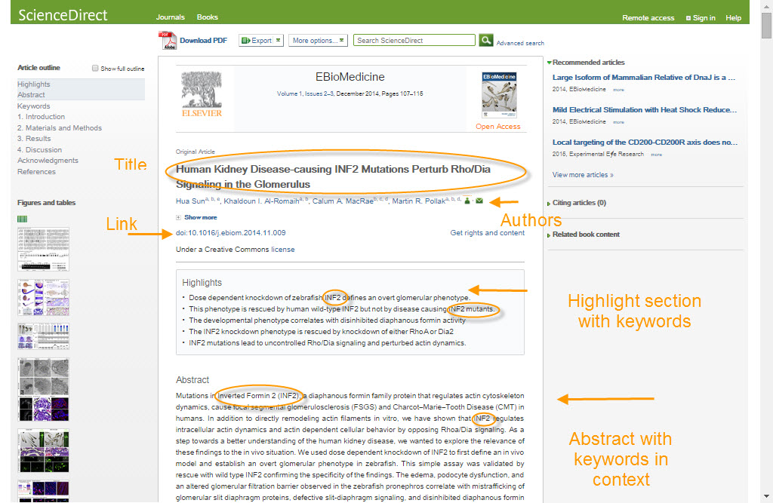
Подготовка статьи
Поисковая оптимизация (SEO)

Slide 6
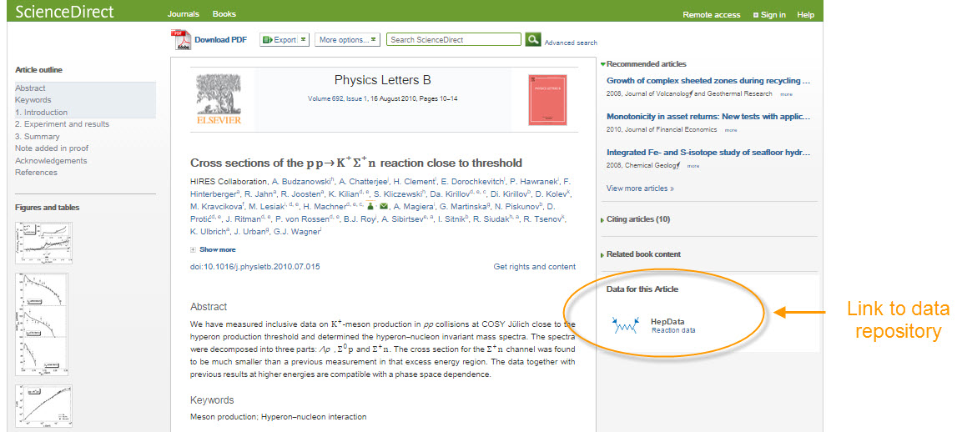
Подготовка статьи
Поисковая оптимизация (SEO)

Slide 7
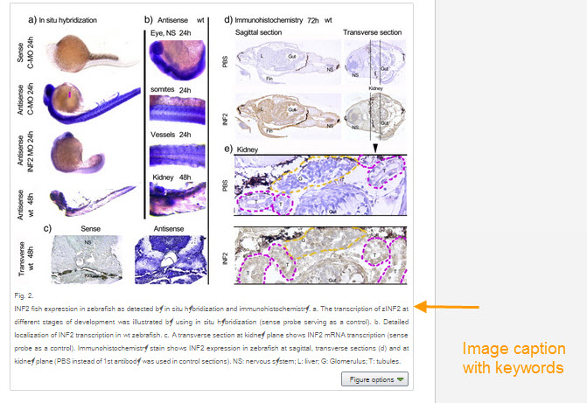
Подготовка статьи
Поисковая оптимизация (SEO)

Slide 8
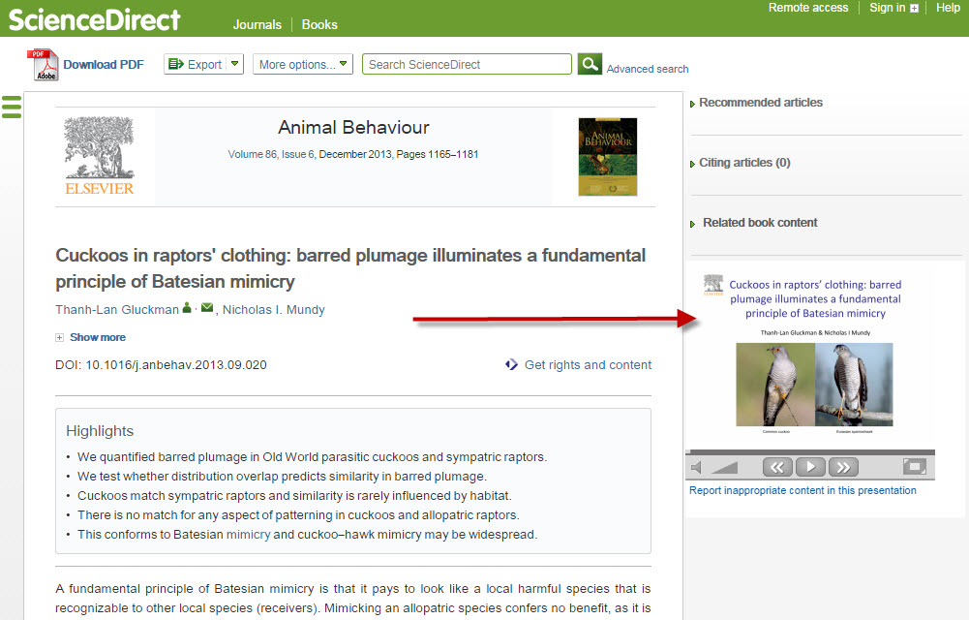
Подготовка статьи
Аудио-слайды

Slide 9
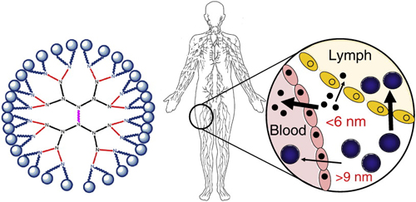
Подготовка статьи
Графическая аннотация
Targeting the lymphatics using dendritic polymers (dendrimers), Lisa M. Kaminskasa, Christopher J.H. Porter, Advanced Drug Delivery Reviews, http://dx.doi.org/10.1016/j.addr.2011.05.016

Slide 10



Публикация статьи

Slide 11
Продвижение вашей статьи
1. Конференции
Приготовьтесь устанавливать новые контакты
Устанавливайте контакты онлайн
Онлайн-постер
2. Взаимодействие со СМИ
Research statement
Каналы коммуникации Вашего университета
Свяжитесь с Вашим редактором или напишите нам: researchcomm@elsevier.com

Slide 12
Продвижение вашей статьи
3. Публикуйте ссылки на Вашу статью
Специальная короткая ссылка на статью
Ссылка с сайта университета для повышения эффективности SEO

Slide 13



Продвижение Вашей статьи
4. Резюме онлайн

Slide 14
Продвижение Вашей статьи
LinkedIn
Поделитесь ссылкой на Ваши статьи в релевантных группах
Добавьте иллюстрации
Добавьте видео, Аудио-слайды
Переместите секцию с публикациями на более заметное место в Вашем профиле
Используйте ключевые слова

Slide 15


Продвижение Вашей статьи
Соцсети: Twitter
Присоединяйтесь к другим ученым
Публикуйте регулярно и отвечайте быстро
Используйте «ретвиты»
Используйте изображения
Соцсети: Facebook
Создайте «фан»-страницу
Пригласите коллег
Делитесь изображениями, видео, аудио-слайдами
Ссылка на Ваши статьи
Обсуждайте и просите обратную связь
Одно упоминание каждые 7 секунд

Slide 16

Продвижение Вашей статьи
6. Mendeley
Сеть для сотрудничества ученых
Бесплатный менеджер ссылок
Ваша библиотека с возможностью поиска по документам
Цитируйте, когда пишете
Читайте и делайте аннотации к вашим PDF файлам

Slide 17
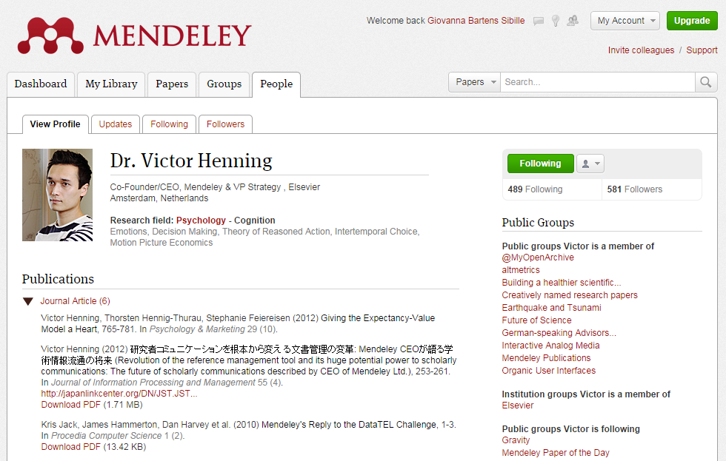
Продвижение Вашей статьи
Делитесь публикациями
Объединяйтесь с коллегами в группы+ присоединяйтесь к новым сообществам
Notes:
This is an example of a profile page. You can see the list of publications and groups you are involve
Это пример страницы профилей. Вы можете увидеть список публикаций и групп вы участвуете.

Slide 18

Отслеживание результатов публикации
My Research Dashboard:
Быстрая обратная связь по количеству скачиваний, репостов и цитирований
Данные о местоположении и научных интересах читателей Вашей статьи
Поисковые запросы, по которым читатели находят Вашу статью на ScienceDirect
Сравнение результатов Вашей статьи со статьями других авторов

Slide 19
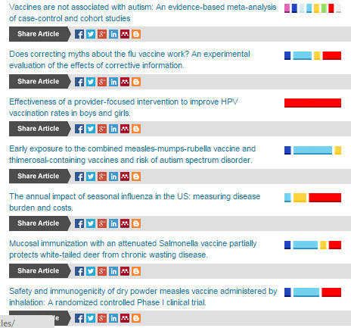
Отслеживание результатов публикации
Альтметрики:

Slide 20


Участвуйте в конкурсах
Reaxys ChemSearch Challenge
PhD Prize

Slide 21

Стать заметным!
Делитесь результатами исследований и планами – это сделает Вас заметнее
Большая видимость будет способствовать увеличению цитирований и продвижению Вашей карьеры

Slide 22
В качестве повторения
Читатели Вашей статьи могут:
Делать выводы быстрее, если Ваша статья представлена четко и ясно, с использованием интуитивных инструментов
Находить статью быстрее, если Вы подумали о ключевых словах
Быстрее находить Вашу статью, если Вы мастерски используете соцсети
Находить инструменты для мониторинга влияния Вашей статьи

Slide 23


Для дополнительного чтения:
publishingcampus.com
elsevier.com/authors
elsevier.com/reviewers
elsevier.com/editors

Slide 24


Slide 25
Спасибо за внимание!
www.publishingcampus.com
www.elsevier.com/ethics
www.elsevier.com/authors
www.elsevierscience.ru
www.Facebook.com/ElsevierRussia

